Slide 1
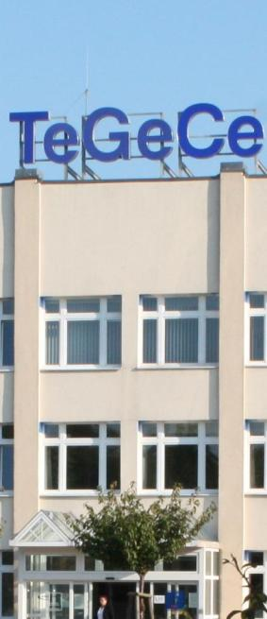
EXPOSÉ
Technologie- und Gewerbecenter Frankfurt (Oder) GmbH
Lagerhalle
Objekt Nr. 1081

Slide 2
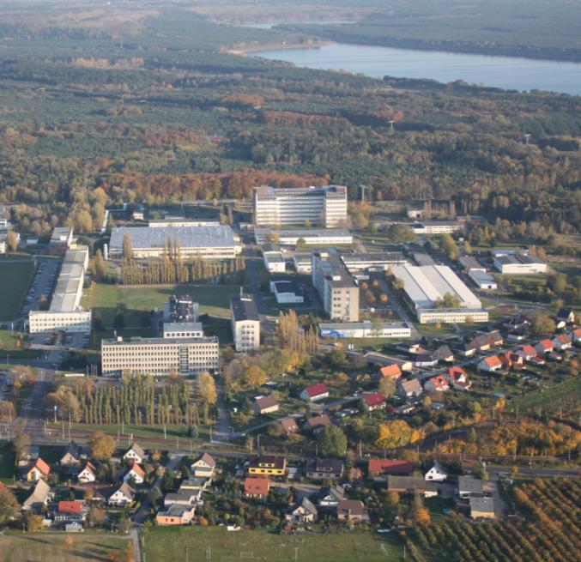
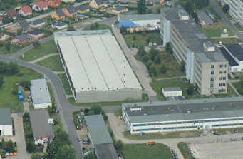
Das Objekt
Lagerhalle
Objekt Nr. 1081
1081

Slide 3
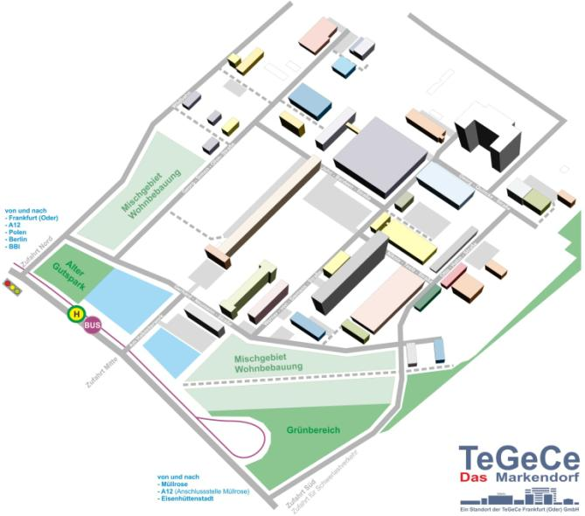
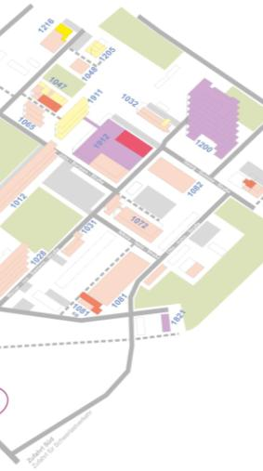
Das Objekt
Lage im Objekt
Lagerhalle
Objekt Nr. 1081

Slide 4
Das Objekt
Objektdaten allgemein
Lagerhalle
Lage des Objektes
Objekt Nr. 1081
Bundesland: Brandenburg
Adresse: Otto – Hahn – Str. 15 15236 Frankfurt (Oder)
Grundbuch: kreisfreie Stadt Frankfurt (Oder)
Ortsteil Markendorf
im Technologie- und Gewerbecenter Frankfurt (Oder)
Flur 133, Flurstück 1450 (teilweise)
Eigentümer: TeGeCe
Technologie- und Gewerbecenter Frankfurt (Oder) GmbH
Gerhard-Neumann-Straße 1
15236 Frankfurt (Oder)
Städtebauliche Einordnung, Bebauungsmöglichkeiten nach BauGB
Bebauungsplan BP-93-002
Gewerbenutzung (eingeschränkt)
Grundflächenzahl 0,8
Geschoßflächenzahl 2,4
Geschoßzahl III
offene Bauweise

Slide 5
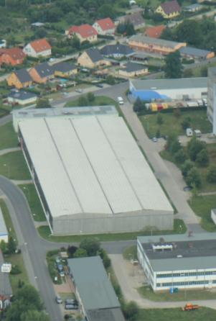
Das Objekt
Objektdaten allgemein
Lagerhalle
Objektcharakter, Objektgröße
Objekt Nr. 1081
Gebäudeart: Lagerhalle
Gebäudetyp: 1-geschossige 2-schiffige Stahlleichtbauhalle; Stahlfachwerk Dachbinder; Stahlfachwerk Hallenstützen (Satteldach mit Profilblechen; Außenwände Fertigteilbrüstung, Industrieverglasung, ohne Keller)
Wirtschaftliche Nutzfläche des Angebotes:
Abmessungen: Länge: 132 m Breite: 48 m Höhe: 9,3 m (First)
Gesamt: 6.336 qm Mietfläche
BRI: ca. 55.500 m³
Baujahr: 1970
Derzeitige Nutzung
Lager – einschließlich Peripherie.
Momentan erfolgt die Nutzung als Kalthalle. Büro- und Sanitärräume sind beheizbar.
Das Objekt bietet eine großzügige weitestgehend stützenfreie Grundfläche, Sanitärräume sowie ein Büro und ermöglicht damit eine logistische Nutzung wie Lagerung, Teilfertigung, Kommissionierung
Eine Nutzung als Werkstatt / Fertigung mit Büro ist grundsätzlich unter Berücksichtigung bauordnungsrechtlicher Aspekte ebenso möglich.

Slide 6
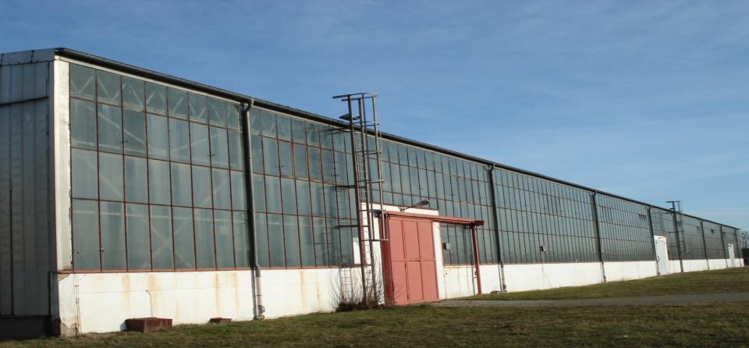
Das Objekt
Lagerhalle
Objekt Nr. 1081

Slide 7
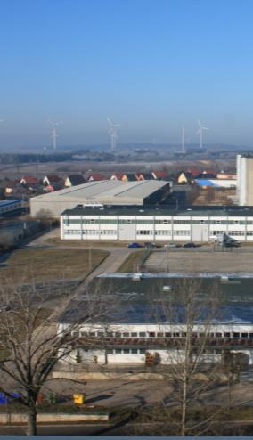
Das Objekt
Technische Daten
Lagerhalle
Bauzeit
Objekt Nr. 1081
Errichtung: ca. 1969-70
Baukonstruktion
Tragwerk / Rohbau: Stahlleichtbauhalle
Stahlgitterstützen, Außenwand 90 cm breit, Mittelwand 120 cm breit (Ausbildung als Doppelstütze)
Stützen aus gestattet mit Einzelfundamenten
Dachkonstruktion / -form: Flachdach mit Blecheindeckung
Stahlstabkonstruktion
Innenwände: keine
Außenwände: Unterer Teil: Mauerwerk,
Oberer Teil: Industrieverglasung
Treppen: keine
Böden: Industriefußboden, für Gabelstapler geeignet
Verkehrslasten 10 kN je qm
Fenster: Industrieverglasung im Metallrahmen

Slide 8
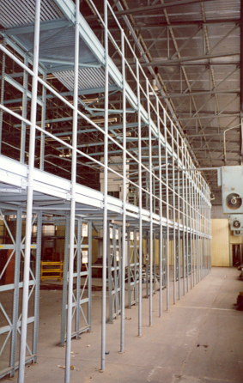
Das Objekt
Technische Daten
Lagerhalle
Einbauten
Objekt Nr. 1081
Tore: Falttore und Schiebetore
Betriebstechnik Kranbahn 3,2 Mp nutzbar
Gebäudetechnik
Elektrotechnik: Die Installation dient der Objekterschließung und
Grundversorgung und Beleuchtung.
Sanitärtechnik: Toiletten sind vorhanden
Heiztechnik: Das Gebäude ist eine Kalthalle mit zwei beheizten Meisterbüros, Fernwärmeanschluss für komplette Hallenversorgung bereits vorhanden
Wasserversorgung: Die Wasserversorgung erfolgt über das öffentliche
Trinkwassernetz zur Entnahme im Sanitärbereich
Aufzug: nicht vorhanden / nicht erforderlich
Sonderkonstruktionen / Sonderbauteile
Ladezone: Ebenerdige Anlieferung,
Möglichkeit zur individuellen Rampenplanung gemäß nachfolgenden Layouts
Außenanlagen
Einfriedungen: Die Halle ist nicht eingezäunt
Flächen: An Nord- und Südseite bestehen direkte Straßen- anbindungen. Nördlich durch eine Betonstraße und südlich durch eine Asphaltstraße.
Beispiel
Regalaufbau

Slide 9
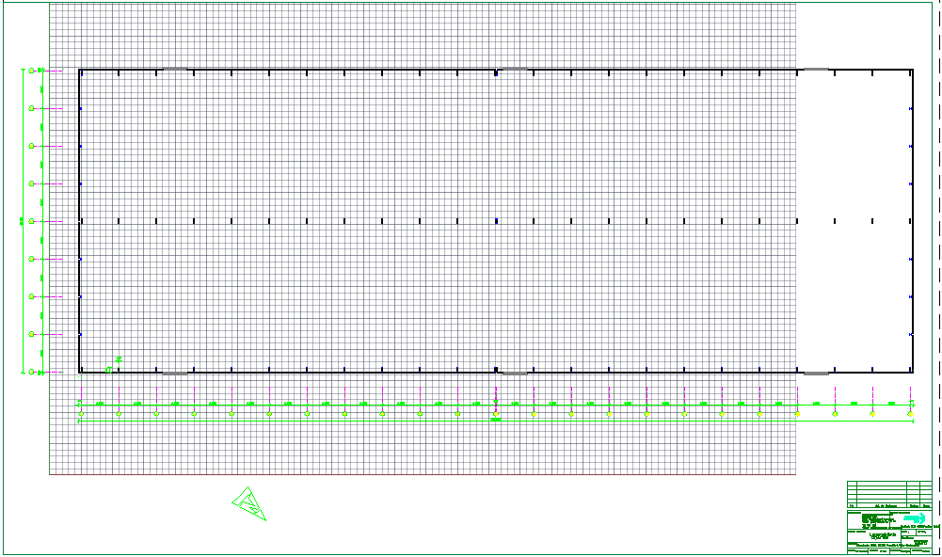
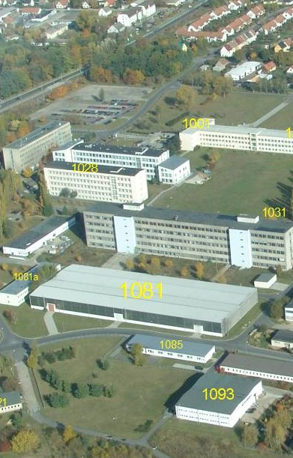
Das Objekt
Grundriss
Lagerhalle
Objekt Nr. 1081
2 x Büro
Sanitärbereich
Die räumliche Aufteilung und der Ausbau ist als Lagerhalle mit Büro optimal geeignet.
Da der Mietbereich ebenerdig ist und 6 Fluchtwege hat, sind die Voraussetzungen des baulichen und organisatorischen Brandschutzes gegeben.
Schnitt

Slide 10
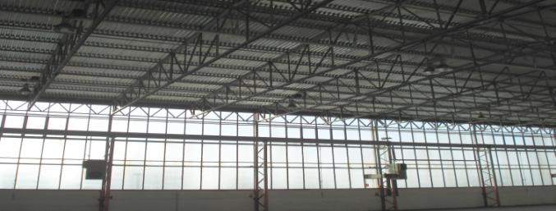
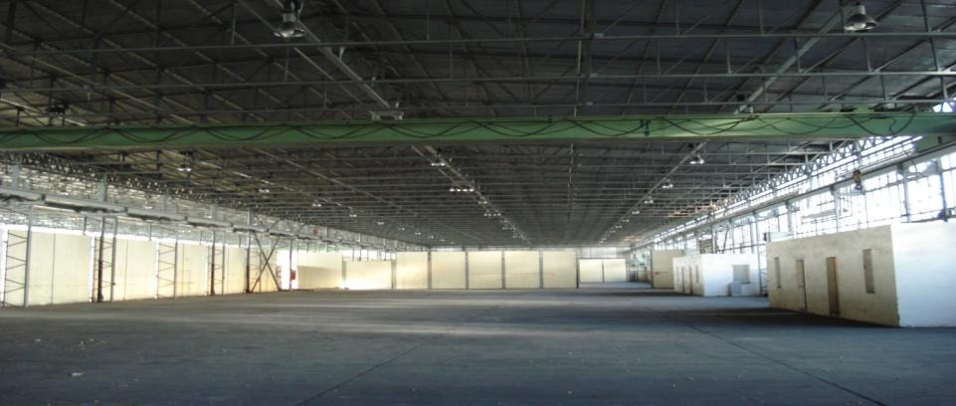
Das Objekt
Blick auf die Fensterfront und das Tragwerk
Lagerhalle
Objekt Nr. 1081
Blick in die Hallenlänge

Slide 11
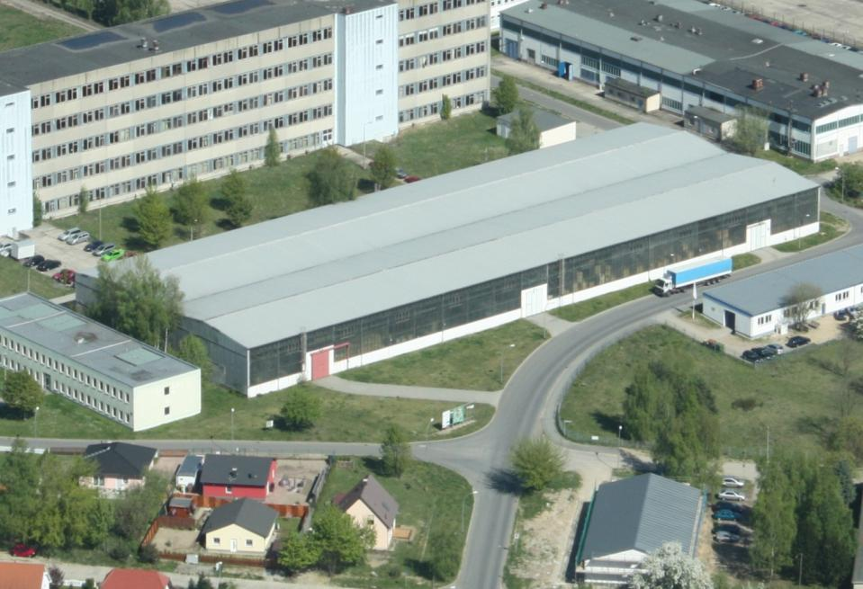
Das Objekt
Lagerhalle
Objekt Nr. 1081

